Slide 1

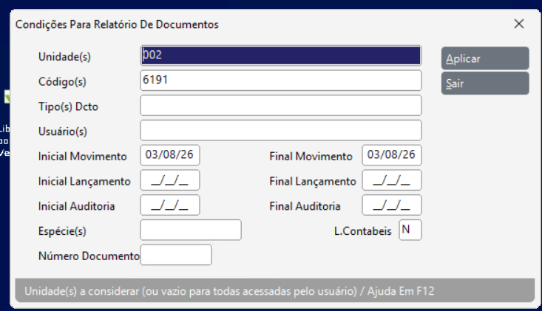
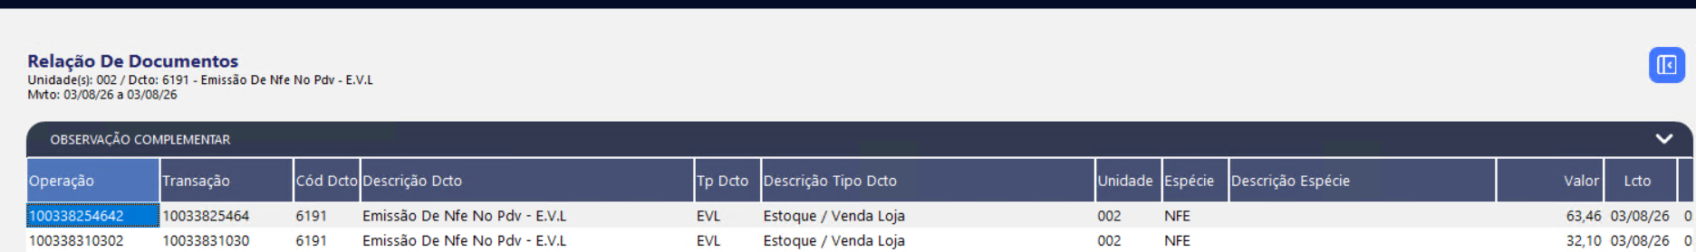
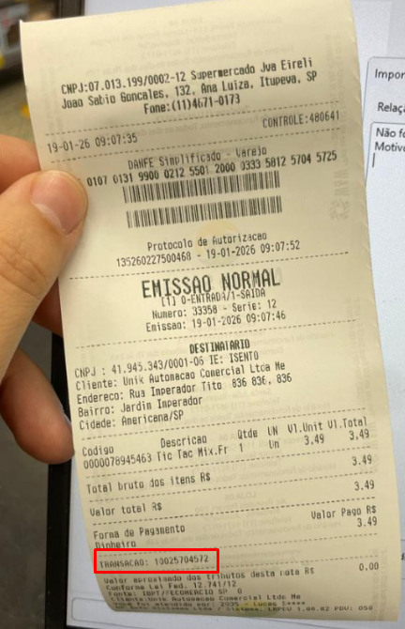
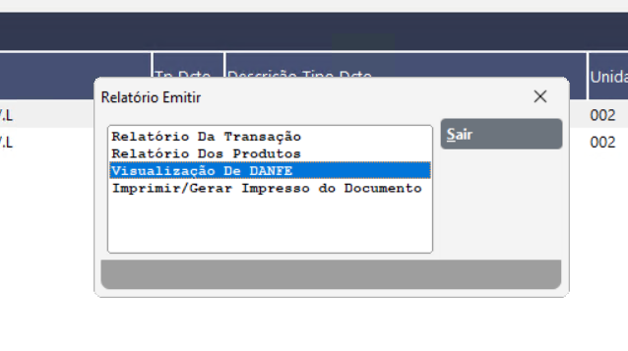
GRUPO MONTEKALI
Venda no CNPJ – Impressão Danfe no Flex
Controle:
TPFC001
Tempo de ciclo:
2 min
Setor:
Frente de Loja
Periodicidade:
Segunda à Segunda
Atividade:
Como realizar a impressão da danfe gerada pelo PDV
Responsável:
Fiscais de Caixa
Criado em:
03/08/2026
Revisado:
Lucas Murilo
Nº revisão:
0
MATERIAIS NECESSÁRIOS DE ENTRADA
1
3
2
4
PASSO A PASSO
1
Ao emitir a Danfe direto no PDV, é possível realizar a impressão no flex através do menu: “Relatórios > Documentos > Relação dos Documentos”.
Deve-se preencher a unidade de emissão, código 6191, e a data de movimento.
(IMG 01)
2
Será gerada a lista de documentos gerados no dia. (IMG 02)
É possível confirmar qual a NF correta através do número da transação no cupom (abaixo da forma de pagamento (IMG 03)). Selecione a transação correta, aperte “Alt+R” simultaneamente e selecione a opção “Visualização de DANFE” (IMG 04).
Ao abrir o arquivo, basta imprimir para o cliente.
(IMG 02)
(IMG 03)
(IMG 04)
RESULTADO ESPERADO (SAÍDAS)
1
1
Emitir a NFE do cliente através do PDV
3
2
2
4
APROVAÇÃO
Responsável Líder SIM
__________________________ _________________________ ________________________

